Slide 1
第四章 网络互联(8)

Slide 2
提纲
4.1 网际协议IP
4.2 划分子网和构造超网
4.3 网络控制与诊断--ICMP协议
4.4 IP路由协议
4.4.1 路由器工作原理
4.4.2 路由协议基本概念
4.4.3 内部网关协议RIP
4.4.4 内部网关协议OSPF
4.4.5 外部网关协议BGP
4.5 IP多播

Slide 3
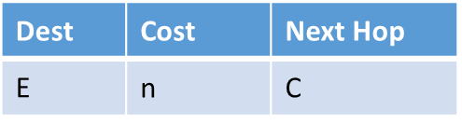
路由选择算法
4.4.2 路由协议基本概念
目的：找到一条从源路由器(网络)到目的路由器(网络)的“好”路径
通常是寻找两节点间代价最小的路径
传输路径保存在路由器的路由表（FIB/RIT）中
B
D
Router A’s FIB
E
A
C

Slide 4
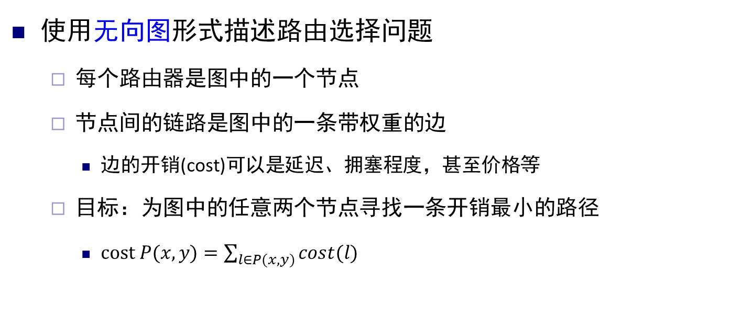
网络模型
4.4.2 路由协议基本概念
使用无向图形式描述路由选择问题
每个路由器是图中的一个节点
节点间的链路是图中的一条带权重的边
边的开销(cost)可以是延迟、拥塞程度，甚至价格等
目标：为图中的任意两个节点寻找一条开销最小的路径
$cost P(x,y)=\sum_{l∈P(x,y)}{cost(l)}$
3
A
1
6
4
B
E
2
F
1
1
C
D
9

Slide 5
理想的路由选择算法
4.4.2 路由协议基本概念
正确性（correctness）
沿着各路由表指引的路由，分组一定能最终到达目的网络和目的主机
简单性（simplicity）
算法开销小
健壮性（robustness)
网络负载变化、结点或链路故障时，自适应
稳定性（stability）
网络负载和拓扑相对稳定时，路由算法能快速收敛
公平性（fairness）
对所有用户平等
最优性（optimality）
能找出“最佳”路由，使得分组平均时延最小，网络吞吐量最大

Slide 6
静态 Vs. 动态路由选择算法
4.4.2 路由协议基本概念
静态路由选择
集中式，非自适应路由选择
手工配置/简单直观，开销较小；但网络规模大时，管理负担过重，不能及时适应网络状态的变化
动态路由选择
分布式，自适应路由选择
由路由协议动态更新，运行路由协议算法的路由器之间相互主动交换路由信息，建立完整的路由表，并据此转发数据分组
特点是能较好地适应网络状态变化，但实现较为复杂，开销较大

Slide 7
分层的路由选择协议
4.4.2 路由协议基本概念
Internet采用两层的路由选择协议
域内 (Intra-Domain)路由
域间 (Inter-Domain)路由
原因
规模
Internet规模非常大，涉及路由选择信息的计算、存储及通信的开销高得不可实现
必须采取措施以减小Internet这种大网络中路由选择计算的复杂性
管理自治
许多单位不愿意外界了解自己单位网络的布局细节和本部门所采用的路由选择协议（这属于内部事情），但同时还希望连接到互联网上

Slide 8
自治系统 (AS, Autonomous System)
4.4.2 路由协议基本概念
自治系统
由单一实体管辖的路由器集合组成
域内路由(Intra-Domain) （类比局部路网和交通：距离、单行、红绿灯……）
使用内部网关协议(Interior Gateway Protocol, IGP)和统一的度量标准在AS内路由数据包
性能目标导向的，全网有统一目标
域间路由(Inter-Domain) （类比城市间路网和交通：高速、国道….）
使用外部网关协议(Exterior Gateway Protocol, EGP)将数据包路由到其它AS
策略和经济目标导向的，每个AS有自己的策略
每个AS都有唯一的标识
范围：1-65535 （现在已扩展到32位）
例如，MIT: 3, China Telecom: 4835, Baidu: 55967

Slide 9
分层的路由体系
规模扩大
管理自治
内部网关协议 IGP (Interior Gateway Protocol)
如 RIP 、 OSPF 协议
域内路由
(Intra-Domain)
性能目标导向，有统一目标（跳数、时延、代价…）
AS
外部网关协议EGP (External Gateway Protocol)
如 BGP-4
域间路由
(Inter-Domain)
AS
AS
策略和经济目标，以可达性为目的

Slide 10
学习要求和难点
知识基础（计算机科学导论、数据结构、算法设计、图论…）
距离向量迭代算法（BF算法）
最短路径算法（Dij算法）
难点
在分布式网络系统中，真正理解算法的运行机理
具体要求
理解算法的输入 – 从其他节点收到的消息（容易）
理解算法的运算/处理过程 – 维护路由表（不难）
理解算法的输出 – 如何进一步扩散消息（重点）
直接转发
处理后转发
理解路由协议的关键：消息内容+扩散范围

Slide 11
提纲
4.1 网际协议IP
4.2 划分子网和构造超网
4.3 网络控制与诊断--ICMP协议
4.4 IP路由协议
4.4.1 路由器工作原理
4.4.2 路由协议基本概念
4.4.3 内部网关协议RIP
4.4.4 内部网关协议OSPF
4.4.5 外部网关协议BGP
4.5 IP多播

Slide 12
RIP (Routing Information Protocol)
4.4.3 内部网关协议RIP
内部网关协议 IGP中最先得到广泛使用的协议
工作原理
一种分布式的基于距离向量算法的路由选择协议
要求网络中的每一个路由器都要维护从它自己到其他每一个目的网络的距离记录，如何实现？
通过仅与相邻路由器交换路由信息实现
交换的信息是当前本路由器所知道的全部信息，即自己的路由表
定期，或者触发交换路由信息
按固定的时间间隔交换路由信息，例如，每隔 30 秒
当一个结点的路由表改变时，它就给其相邻结点发送一条更新消息，这会引起相邻结点的路由表改变，而这些相邻结点又给它们的相邻结点发送更新消息

Slide 13
距离向量算法
4.4.3 内部网关议RIP
基本思想
任何时刻，每个结点保存到目的结点的已知最优路径的开销和对应下一跳结点；如果不可达，用∞表示
初始化
每个结点构造一个包含到所有其它结点的“距离”(开销)的1个向量(1维数组)
初始化时，仅有到相邻结点的信息
将自己的整个向量信息发送给相邻结点
迭代：距离向量更新
收到相邻结点的消息后，比较选择更优的开销和下一跳结点，更新自己的向量
若有更新，向邻居结点发送
“距离”的定义
在RIP中，即跳数(hop count)，每经过一个路由器，距离加 1
RIP 允许距离的最大值为15，大于15，视为不可达

Slide 14
距离向量更新
4.4.3 内部网关协议RIP
对于结点x，其到y的开销记为d(x,y)，下一跳结点为nh(x,y)，当收到邻居结点z的距离向量消息后，x按如下方式更新向量
update(x, y, z):
d <- d(x,z) + d(z,y)
if d < d(x,y):
broadcast to neighbors
return d, z
else:
return d(x,y), nh(x,y)
z
d(z,y)
d(x,z)
x
y
d(x,y)
RIP协议中，d(x,z) = 1

Slide 15
距离向量更新
4.4.3 内部网关协议RIP
距离向量方法本质上是一个分布式的Bellman-Ford最短路径算法
while not converged:
for each node x:
for each neighbor z:
for each destination y:
d <- d(x,z) + d(z,y)
if d < d(x,y):
d(x,y), nh(x,y) <- d, z
advertise to neighbors
收到邻居节点消息
更新并通告路由信息
Bellman-Ford算法：求含负权图的单源最短路径算法

Slide 16
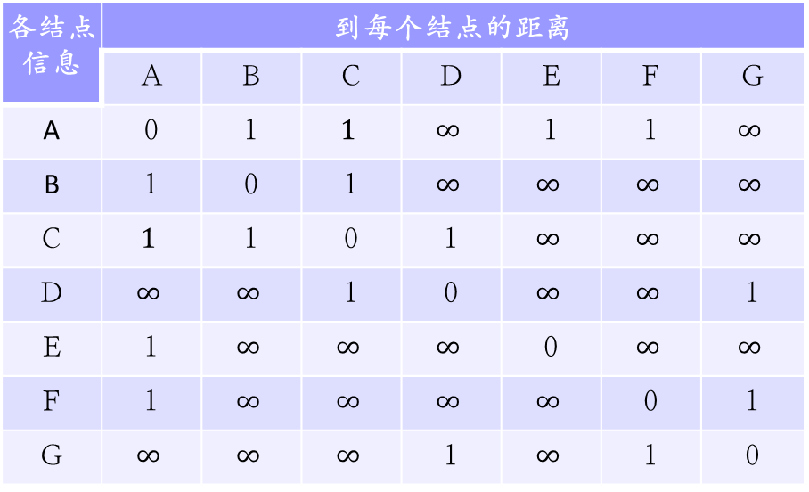
距离向量举例
4.4.3 内部网管协议RIP
初始化
每个节点只有1跳以内的路由信息
B
A
C
各结点信息 | 到每个结点的距离
 | Ａ | Ｂ | Ｃ | Ｄ | Ｅ | Ｆ | Ｇ
A | ０ | １ | $$1$$ | $$∞$$ | １ | １ | $$∞$$
B | １ | ０ | １ | $$∞$$ | $$∞$$ | $$∞$$ | $$∞$$
Ｃ | $$1$$ | １ | ０ | １ | $$∞$$ | $$∞$$ | $$∞$$
Ｄ | $$∞$$ | $$∞$$ | １ | ０ | $$∞$$ | $$∞$$ | １
Ｅ | １ | $$∞$$ | $$∞$$ | $$∞$$ | ０ | $$∞$$ | $$∞$$
Ｆ | １ | $$∞$$ | $$∞$$ | $$∞$$ | $$∞$$ | ０ | １
Ｇ | $$∞$$ | $$∞$$ | $$∞$$ | １ | $$∞$$ | １ | ０
D
E
F
G
全局信息，每个结点仅有其中部分内容(自己对应的向量)

Slide 17
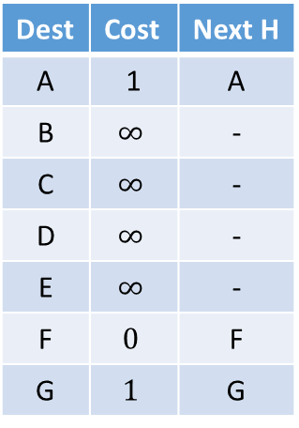
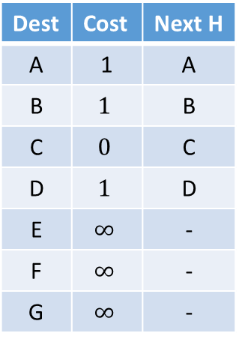
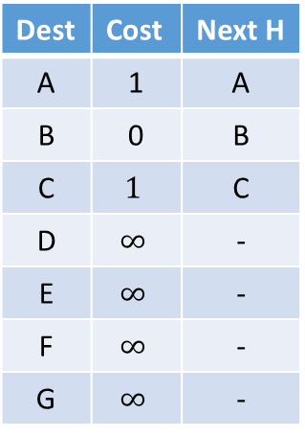
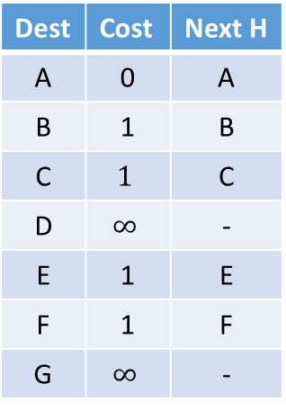
距离向量举例
4.4.3 内部网关协议RIP
初始化
每个结点只有1跳以内的路由信息
B
A
C
D
E
F
G
节点A
节点B
节点C
节点F
Dest | Cost | Next H
A | 0 | A
B | 1 | B
C | $$1$$ | C
D | $$∞$$ | -
E | 1 | E
F | 1 | F
G | $$∞$$ | -
Dest | Cost | Next H
A | 1 | A
B | 0 | B
C | $$1$$ | C
D | $$∞$$ | -
E | $$∞$$ | -
F | $$∞$$ | -
G | $$∞$$ | -
Dest | Cost | Next H
A | 1 | A
B | $$1$$ | B
C | $$0$$ | C
D | $$1$$ | D
E | $$∞$$ | -
F | $$∞$$ | -
G | $$∞$$ | -
Dest | Cost | Next H
A | 1 | A
B | $$∞$$ | -
C | $$∞$$ | -
D | $$∞$$ | -
E | $$∞$$ | -
F | $$0$$ | F
G | $$1$$ | G

Slide 18
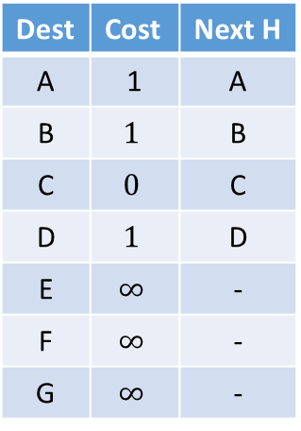
距离向量举例
4.4.3 内部网关协议RIP
第一次更新
结点收到邻居的路由信息，更新本地路由表
路由表中保存2跳可达的路由信息
B
A
C
D
E
根据邻居结点B的消息，无更新
F
G
节点A
节点B
节点C
节点F
Dest | Cost | Next H
A | 0 | A
B | 1 | B
C | $$1$$ | C
D | $$∞$$ | -
E | 1 | E
F | 1 | F
G | $$∞$$ | -
Dest | Cost | Next H
A | 1 | A
B | 0 | B
C | $$1$$ | C
D | $$∞$$ | -
E | $$∞$$ | -
F | $$∞$$ | -
G | $$∞$$ | -
Dest | Cost | Next H
A | 1 | A
B | $$1$$ | B
C | $$0$$ | C
D | $$1$$ | D
E | $$∞$$ | -
F | $$∞$$ | -
G | $$∞$$ | -
Dest | Cost | Next H
A | 1 | A
B | $$∞$$ | -
C | $$∞$$ | -
D | $$∞$$ | -
E | $$∞$$ | -
F | $$0$$ | F
G | $$1$$ | G

Slide 19
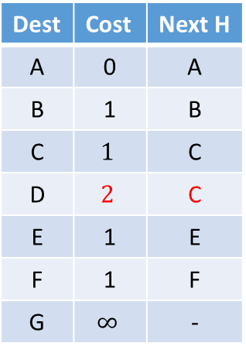
距离向量举例
4.4.3 内部网关协议RIP
第一次更新
结点收到邻居的路由信息，更新本地路由表
路由表中保存2跳可达的路由信息
B
A
C
D
E
根据邻居结点C的消息
F
G
节点A
节点B
节点C
节点F
Dest | Cost | Next H
A | 0 | A
B | 1 | B
C | $$1$$ | C
D | $$∞$$ | -
E | 1 | E
F | 1 | F
G | $$∞$$ | -
Dest | Cost | Next H
A | 0 | A
B | 1 | B
C | $$1$$ | C
D | $$2$$ | C
E | 1 | E
F | 1 | F
G | $$∞$$ | -
Dest | Cost | Next H
A | 1 | A
B | 0 | B
C | $$1$$ | C
D | $$∞$$ | -
E | $$∞$$ | -
F | $$∞$$ | -
G | $$∞$$ | -
Dest | Cost | Next H
A | 1 | A
B | $$1$$ | B
C | $$0$$ | C
D | $$1$$ | D
E | $$∞$$ | -
F | $$∞$$ | -
G | $$∞$$ | -
Dest | Cost | Next H
A | 1 | A
B | $$∞$$ | -
C | $$∞$$ | -
D | $$∞$$ | -
E | $$∞$$ | -
F | $$0$$ | F
G | $$1$$ | G

Slide 20
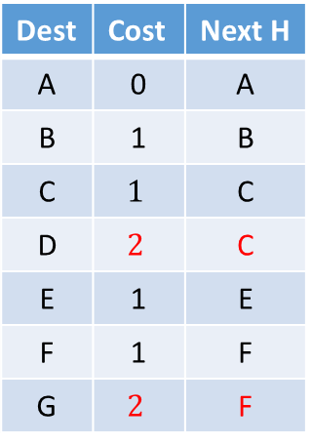
距离向量举例
4.4.3 内部网关协议RIP
第一次更新
结点收到邻居的路由信息，更新本地路由表
路由表中保存2跳可达的路由信息
B
A
C
D
E
根据邻居结点F的消息
F
G
节点A
节点B
节点C
节点F
Dest | Cost | Next H
A | 0 | A
B | 1 | B
C | $$1$$ | C
D | $$2$$ | C
E | 1 | E
F | 1 | F
G | $$2$$ | F
Dest | Cost | Next H
A | 0 | A
B | 1 | B
C | $$1$$ | C
D | $$2$$ | C
E | 1 | E
F | 1 | F
G | $$∞$$ | -
Dest | Cost | Next H
A | 1 | A
B | 0 | B
C | $$1$$ | C
D | $$∞$$ | -
E | $$∞$$ | -
F | $$∞$$ | -
G | $$∞$$ | -
Dest | Cost | Next H
A | 1 | A
B | $$1$$ | B
C | $$0$$ | C
D | $$1$$ | D
E | $$∞$$ | -
F | $$∞$$ | -
G | $$∞$$ | -
Dest | Cost | Next H
A | 1 | A
B | $$∞$$ | -
C | $$∞$$ | -
D | $$∞$$ | -
E | $$∞$$ | -
F | $$0$$ | F
G | $$1$$ | G

Slide 21
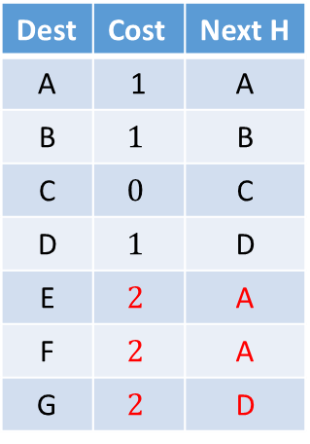
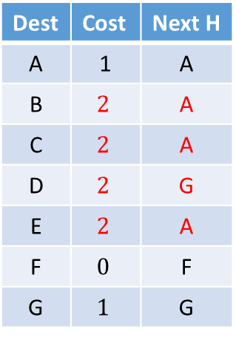
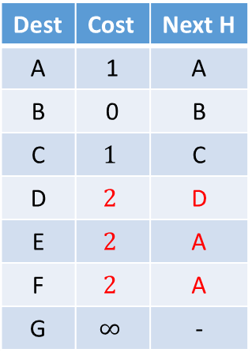
距离向量举例
4.4.3 内部网关协议RIP
第一次更新
结点收到邻居的路由信息，更新本地路由表
路由表中保存2跳可达的路由信息
B
A
C
D
E
F
G
节点A
节点B
节点C
节点F
Dest | Cost | Next H
A | 0 | A
B | 1 | B
C | $$1$$ | C
D | $$2$$ | C
E | 1 | E
F | 1 | F
G | $$2$$ | F
Dest | Cost | Next H
A | 1 | A
B | 0 | B
C | $$1$$ | C
D | $$∞$$ | -
E | $$∞$$ | -
F | $$∞$$ | -
G | $$∞$$ | -
Dest | Cost | Next H
A | 1 | A
B | 0 | B
C |  | C
D |  | C
E |  | A
F |  | A
G |  | -
Dest | Cost | Next H
A | 1 | A
B | $$∞$$ | -
C | $$∞$$ | -
D | $$∞$$ | -
E | $$∞$$ | -
F | $$0$$ | F
G | $$1$$ | G
Dest | Cost | Next H
A | 1 | A
B | $$1$$ | B
C | $$0$$ | C
D | $$1$$ | D
E | $$∞$$ | -
F | $$∞$$ | -
G | $$∞$$ | -
Dest | Cost | Next H
A | 1 | A
B | $$2$$ | A
C | $$2$$ | A
D | $$2$$ | G
E | $$2$$ | A
F | $$0$$ | F
G | $$1$$ | G
Dest | Cost | Next H
A | 1 | A
B | $$1$$ | B
C | $$0$$ | C
D | $$1$$ | D
E | $$2$$ | A
F | $$2$$ | A
G | $$2$$ | D

Slide 22
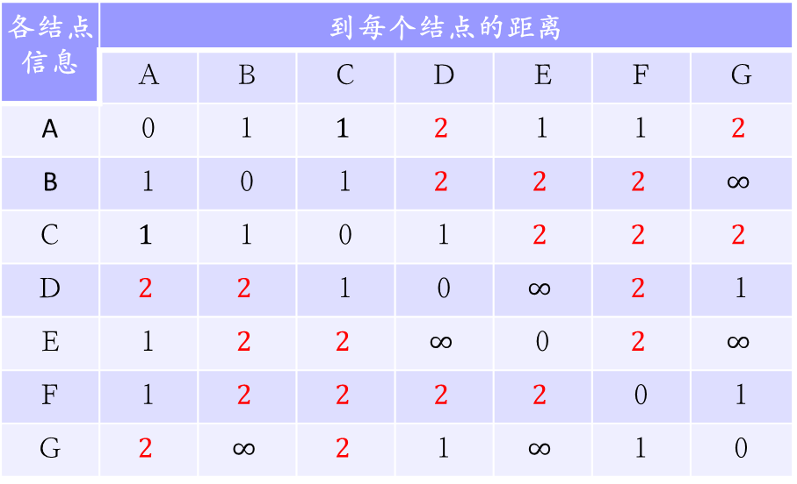
距离向量举例
4.4.3 内部网关协议RIP
第一次更新
结点收到邻居的路由信息，更新本地路由表
路由表中保存2跳可达的路由信息
B
A
C
D
E
各结点信息 | 到每个结点的距离
 | Ａ | Ｂ | Ｃ | Ｄ | Ｅ | Ｆ | Ｇ
A | ０ | １ | $$1$$ | $$2$$ | １ | １ | $$2$$
B | １ | ０ | １ | $$2$$ | $$2$$ | $$2$$ | $$∞$$
Ｃ | $$1$$ | １ | ０ | １ | $$2$$ | $$2$$ | $$2$$
Ｄ | $$2$$ | $$2$$ | １ | ０ | $$∞$$ | $$2$$ | １
Ｅ | １ | $$2$$ | $$2$$ | $$∞$$ | ０ | $$2$$ | $$∞$$
Ｆ | １ | $$2$$ | $$2$$ | $$2$$ | $$2$$ | ０ | １
Ｇ | $$2$$ | $$∞$$ | $$2$$ | １ | $$∞$$ | １ | ０
F
G
迭代更新不需要同步执行，收到邻居的通告就可以更新

Slide 23
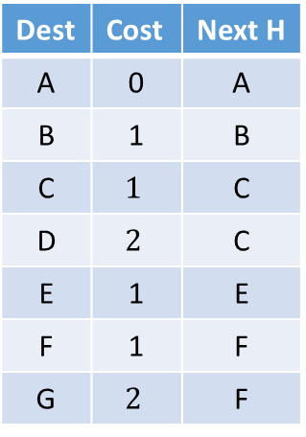
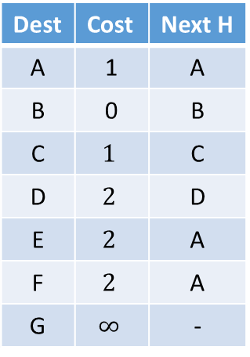
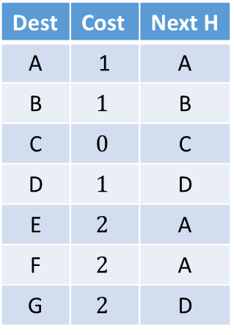
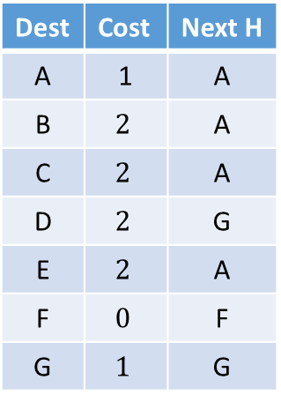
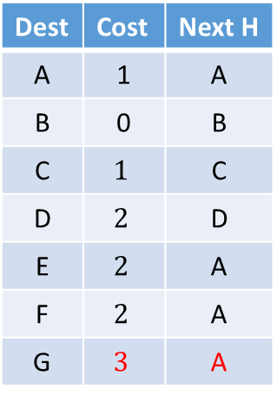
距离向量举例
4.4.3 内部网关协议RIP
第二次更新
结点收到邻居的路由信息，更新本地路由表
路由表中保存3跳可达的路由信息
B
A
C
D
E
F
G
节点A
节点B
节点C
节点F
Dest | Cost | Next H
A | 0 | A
B | 1 | B
C | $$1$$ | C
D | $$2$$ | C
E | 1 | E
F | 1 | F
G | $$2$$ | F
Dest | Cost | Next H
A | 1 | A
B | 0 | B
C | $$1$$ | C
D | $$2$$ | D
E | $$2$$ | A
F | $$2$$ | A
G | $$∞$$ | -
Dest | Cost | Next H
A | 1 | A
B | $$2$$ | A
C | $$2$$ | A
D | $$2$$ | G
E | $$2$$ | A
F | $$0$$ | F
G | $$1$$ | G
Dest | Cost | Next H
A | 1 | A
B | 0 | B
C | $$1$$ | C
D | $$2$$ | D
E | $$2$$ | A
F | $$2$$ | A
G | $$3$$ | A
Dest | Cost | Next H
A | 1 | A
B | $$1$$ | B
C | $$0$$ | C
D | $$1$$ | D
E | $$2$$ | A
F | $$2$$ | A
G | $$2$$ | D

Slide 24
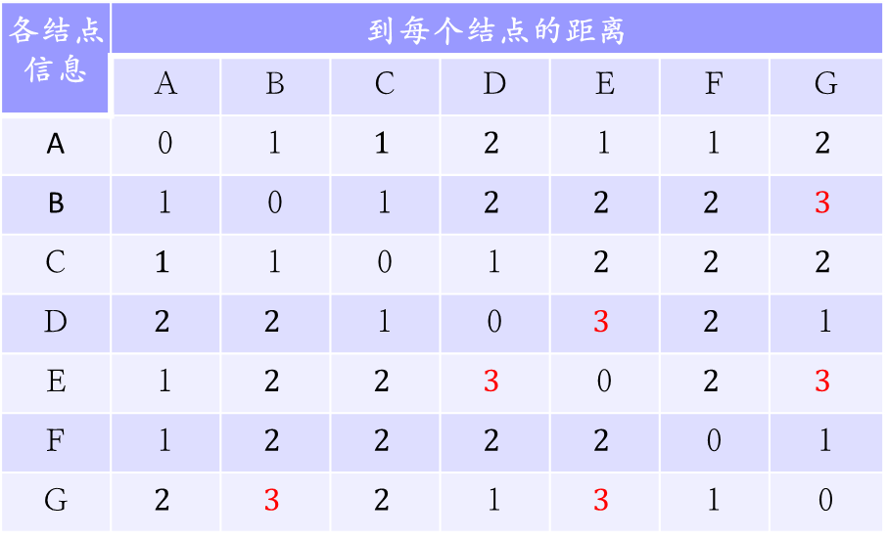
距离向量举例
4.4.3 内部网关协议RIP
第二次更新
结点收到邻居的路由信息，更新本地路由表
路由表中保存3跳可达的路由信息
B
A
C
D
E
各结点信息 | 到每个结点的距离
 | Ａ | Ｂ | Ｃ | Ｄ | Ｅ | Ｆ | Ｇ
A | ０ | １ | $$1$$ | $$2$$ | １ | １ | $$2$$
B | １ | ０ | １ | $$2$$ | $$2$$ | $$2$$ | $$3$$
Ｃ | $$1$$ | １ | ０ | １ | $$2$$ | $$2$$ | $$2$$
Ｄ | $$2$$ | $$2$$ | １ | ０ | $$3$$ | $$2$$ | １
Ｅ | １ | $$2$$ | $$2$$ | $$3$$ | ０ | $$2$$ | $$3$$
Ｆ | １ | $$2$$ | $$2$$ | $$2$$ | $$2$$ | ０ | １
Ｇ | $$2$$ | $$3$$ | $$2$$ | １ | $$3$$ | １ | ０
F
G

Slide 25

Any
Questions
谢谢！

